Slide 1
Валидация трехмерной модели распространения сигналов OPAL относительно двухмерной GEMV2
Московский институт электроники и математики имени А. Н. Тихонова
Департамент электронной инженерии
Москва 2024
Мартюшева Александра Романовна, БИБ222
Рахимуллина Валерия Евгеньевна, БИБ222
Научный руководитель: Степанянц Виталий Гургенович

Slide 2
Цели и задачи работы
Московский институт электроники и математики имени А. Н. Тихонова
Валидация трехмерной модели распространения сигналов OPAL относительно двухмерной GEMV2
Цели и задачи работы
Для увеличения точности интегрированной среды моделирования необходима модификация существующей модели распространения сигналов для повышения её точности и 3D визуализации её работы. Чтобы убедиться, что GEMV2 можно заменить на Opal необходимо узнать насколько схожи результаты их моделирования для стандартных условий, где двухмерная модель может считаться достаточной.
Задачи
Проведение сравнительного анализа моделей распространения сигналов по беспроводным каналам связи подключенного транспорта
Проведение моделирования различных сценариев обмена информации между транспортными средствами с учетом влияния окружающих объектов для исходной и доработанной модели
Сравнение результатов моделирования с использованием доработанной и исходной моделей распространения сигналов

Slide 3
Московский институт электроники и математики имени А. Н. Тихонова
Валидация трехмерной модели распространения сигналов OPAL относительно двухмерной GEMV2
Обзор моделей распространения сигналов
Обзор моделей распространения сигналов
GEMV2
Opal
Модель связи для взаимодействия «транспортное средство — транспортное средство» (V2V) и «транспортное средство — инфраструктура» (V2I)
Инструмент для моделирования распространения электромагнитного излучения с трассировкой лучей с использованием графических процессоров, реализованный на фреймворке Veneris
Использует очертания транспортных средств, зданий и листвы для определения типов каналов
Основным преимуществом Opal является его интеграция с игровым движком Unity3D, который позволяет быстро и интуитивно создавать пользовательские 3D-среды. Opal проводит трассировку лучей на графическом процессоре с помощью NVIDIA OptiX, обеспечивая более эффективное моделирование при одновременном использовании центрального процессора для имитации трафика.
Типы каналов:
прямой видимости (LOS)
вне прямой видимости (NLOSv) из-за транспортных средств
вне прямой видимости (NLOSb) из-за плотных объектов (зданий и рельефа местности)
вне прямой видимости из-за листвы (NLOSf)
Может использовать данные о местоположении транспортных средств из моделей транспортной мобильности или треков реального мира

Slide 4
Московский институт электроники и математики имени А. Н. Тихонова
Валидация трехмерной модели распространения сигналов OPAL относительно двухмерной GEMV2
Сравнительный анализ моделей распространения сигналов
Сравнительный анализ моделей распространения сигналов
Параметр | GEMV² | OPAL
Пространственная сложность | 2,5D | 3D
Методы расчета | Классификация связей (LOS, NLOSv, NLOSb) | Трассировка лучей (учет отражений, дифракции и т.д.)
Точность | Ограничена в сложных условиях (разноуровневая застройка) | Высокая в сложных городских условиях (разноуровневая застройка)
Вычислительные ресурсы | Низкие требования | Высокие требования, использование GPU

Slide 5
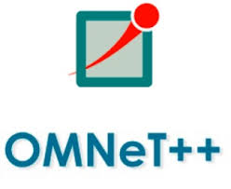
Московский институт электроники и математики имени А. Н. Тихонова
Валидация трехмерной модели распространения сигналов OPAL относительно двухмерной GEMV2
Инструменты для моделирования
Инструменты для моделирования
GEMV2
OPAL

Slide 6
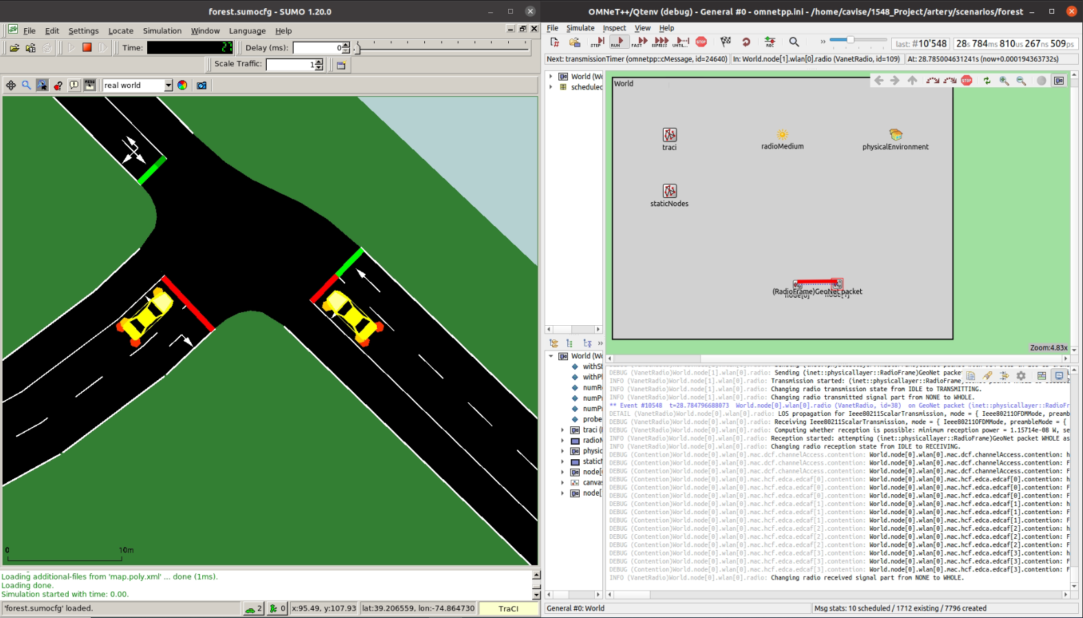
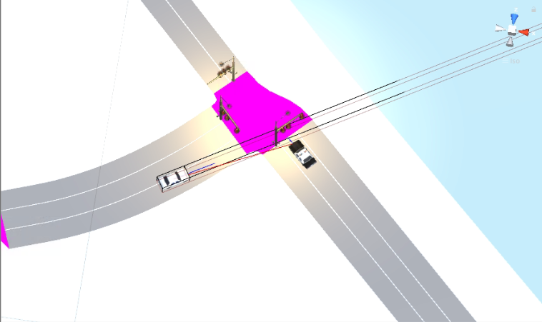
Московский институт электроники и математики имени А. Н. Тихонова
Валидация трехмерной модели распространения сигналов OPAL относительно двухмерной GEMV2
Моделирование первого сценария
Моделирование первого сценария
GEMV2
OPAL

Slide 7
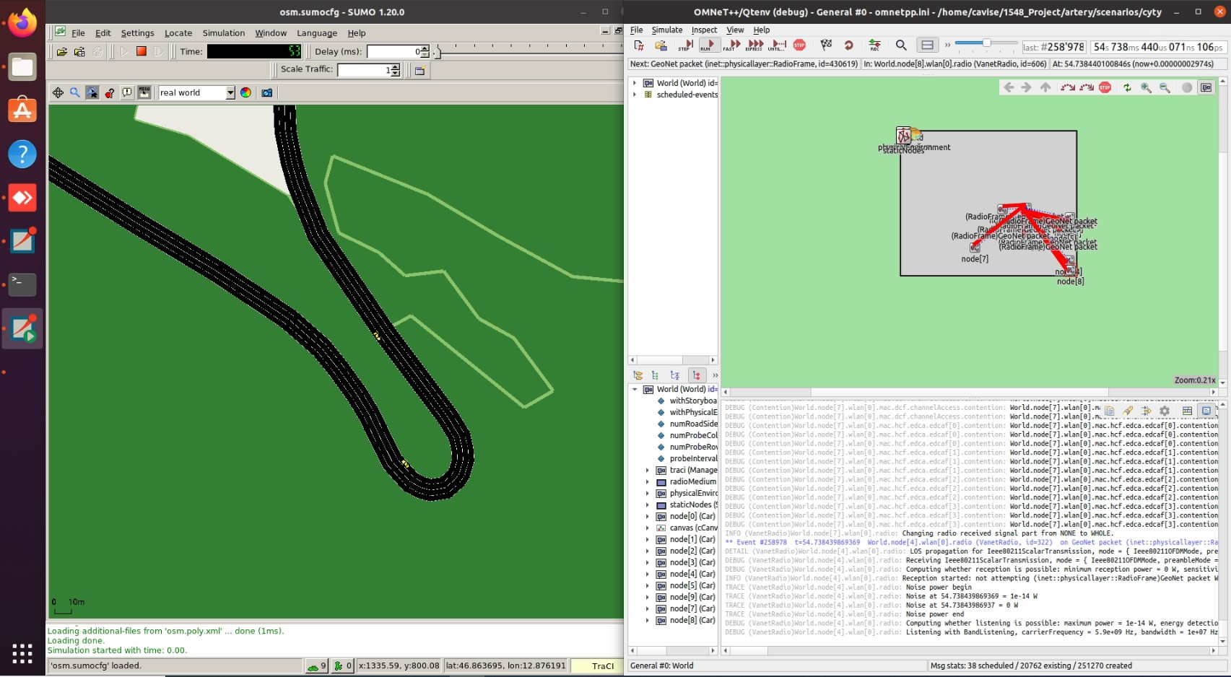
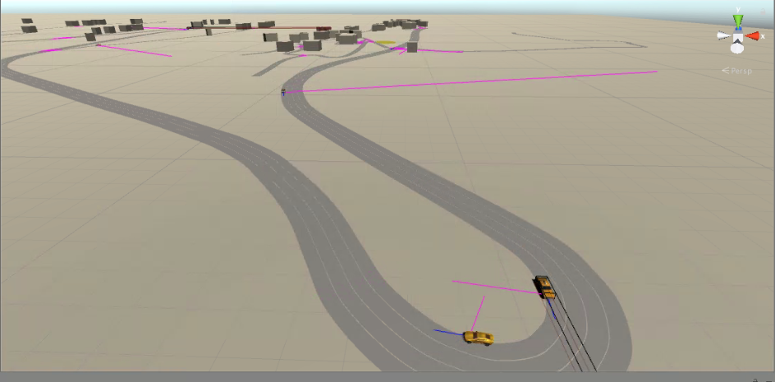
Московский институт электроники и математики имени А. Н. Тихонова
Валидация трехмерной модели распространения сигналов OPAL относительно двухмерной GEMV2
Моделирование второго сценария
Моделирование второго сценария
GEMV2
OPAL

Slide 8
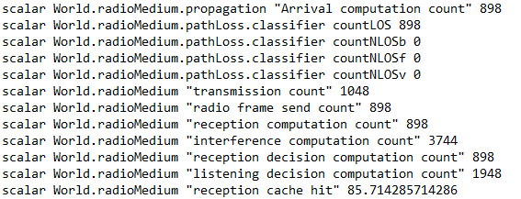
Московский институт электроники и математики имени А. Н. Тихонова
Валидация трехмерной модели распространения сигналов OPAL относительно двухмерной GEMV2
Сравнение результатов моделирования
Сравнение результатов моделирования
Параметр | GEMV² | OPAL
Вероятность передачи сигнала на первой карте | 85,69% | 85,62%
Среднее количество приемников (автомобилей), которые улавливают один сигнал | 7,23 | 7,18

Slide 9
Московский институт электроники и математики имени А. Н. Тихонова
Валидация трехмерной модели распространения сигналов OPAL относительно двухмерной GEMV2
Выводы и дальнейшее развитие
Выводы и дальнейшее развитие
Opal подтверждает свою точность в расчетах, учитывая дополнительные пространственные параметры, что делает его подходящим для более сложных сценариев, где трехмерное моделирование имеет значимые преимущества. Эти результаты также указывают на возможность замены GEMV2 на Opal в задачах, требующих более детального анализа влияния объектов и рельефа.
GEMV2 будет заменён на Opal.
Во время моделирования сценариев для GEMV2 на Opal было установлено, что необходимо разработать новые сценарии для моделирования в 3D.

